Slide 1
第 9 章 串行通信
9.1 通信的一般概念
9.2 8051单片机的串行接口

Slide 2
9.1 通信的一般概念
并行通信与串行通信
0
1
0
0
1
0
0
1
D0
D1
D2
D3
D4
D5
D6
D7
0
1
0
0
1
0
0
1
01001001
计算机
或外部设备
计算机
或外部设备
计算机
计算机
控制(选通)
状态
并行通信
串行通信
T
8T

Slide 3
并行通信与串行通信比较
 | 并行通信 | 串行通信
特点 | 多位数据同时传送 | 一位一位数据传送
优点 | 传输速度快 | 传输线少，成本低
缺点 | 传输线多，成本高 | 传送速度慢
用途 | 近距离传输 | 远距离传输

Slide 4
9.1.2 串行通信的两种基本方式
----异步传送、同步传送
1. 异步传送
特点：
字符为单位，起始位和停止位作为字符开始和停止标志
字符的组成格式：
起始位：，以“0”低电平表示；
2. 停止位：以“1”高电平表示；
3. 数据字：5，6，7或8位数据，可包含奇偶校验位；
4. 帧： 数据字节加上起始位和停止位；
5. 空闲位：在停止位后加空闲位用于等待发送---“1”

Slide 5
数据字为7位ASCII码时的通信格式

Slide 6
有空闲位时的通信格式
空闲位
位的时间长度取决于波特率
6

Slide 7
异步数据传送设定：
字符格式约定：编码形式、奇偶校验形式、以及起始位和停止位的规定；
波特率约定：发送站和接收站都要以相同的数据传送速率工作；
码元：数字通信中常常用时间间隔相同的符号来表示数字。这样的时间间隔内的信号称为码元，这个间隔称为码元长度。
波特率的定义:每秒传送码元的个数，单位为Baud；

Slide 8
波特率和比特率
比特率：单位时间内传输二进制代码的有效位（bit）数(bit/s, bps, kbps, Mbps);
波特率:每秒传送码元的个数，单位为 Baud/s；
例如：异步传送数据的速率为每秒120个字符，每个字符由1个起始位、8个数据位、1个停止位组成， 则波特率、传送每个波特的时间T1、比特率、传送每个比特的时间T2：
波特率=10*120=1200波特/s
T1=1/1200=0.833 ms
比特率=8*120=960 bit/s
T2=1/960=1.04 ms

Slide 9
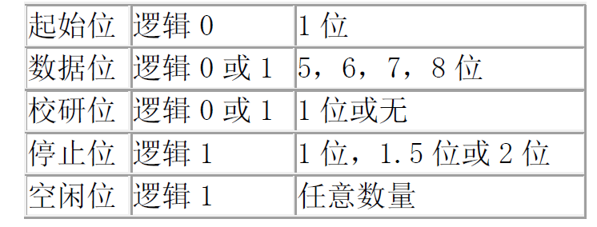
异步传送的信息格式：
校验位

Slide 10
2. 同步传送
特点：去掉起始位和停止位，在数据块开始处用同步字符来指示；
优点：有效数据位传送速率高于异步传送方式；
缺点：硬件设备复杂
1. 要求使用同一时钟实现收发端之间的同步；
2. 对时钟脉冲信号的相位一致性要求严格，需要采用“锁相器”

Slide 11
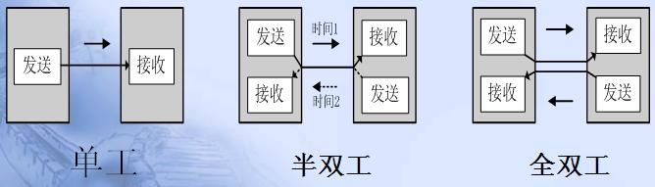
3. 串行通信中数据的传送方向
1）点对点传输----在两个通信端之间进行的。
单工通信方式：
------A端为发送站，B端为接收站，数据仅能从A站发至B站。
A端
B端

Slide 12
半双工通信方式
----数据可以从A发送到B，也可以由B发送到A。同一时间只能作一个方向的传送，其传送方式由收发控制开关K来控制
A端
B端
全双工通信方式
----每个站（A、B）既可同时发送，又可同时接收。
A端
B端

Slide 13
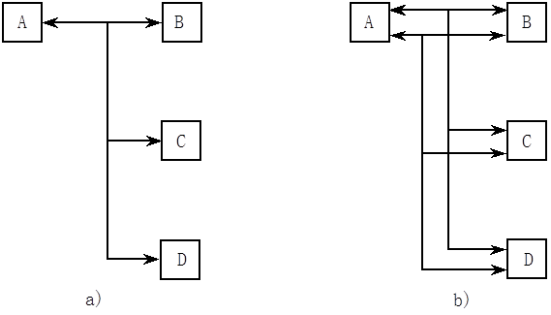
2）主从多终端通信方式---A站可向多个终端（B、C、D…）发出信息。
多终端半工通信方式：
多终端全双工通信方式：

Slide 14
4．通用的异步接收器/发送器UART
CPU
并行传送
外部串行通信
串→并或并→串转换
通用的异步接收器/发送器
UART（Universal Asynchronous Receiver/Transmitter）
串行接口的核心部件

Slide 15
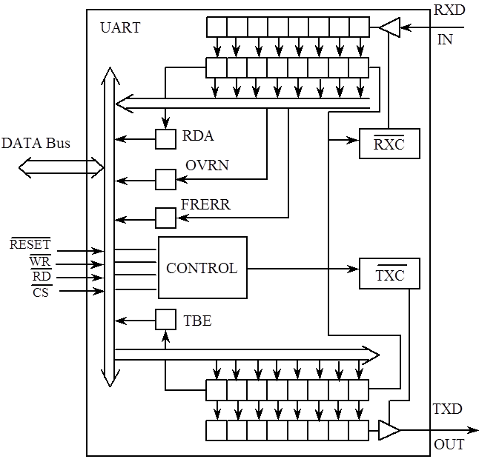
UART结构图
接收移位寄存器
接收数据缓冲器
奇偶错
溢出错
帧错
CS：片选信号，选择受控的芯片
发送数据缓冲器
发送移位寄存器

Slide 16
UART 主要寄存器说明
⑴ 发送数据缓冲寄存器： 接收数据总线送来的并行数据，并加以保存。
⑵ 发送移位寄存器：接收从发送数据缓冲器送来的并行数据，以发送时钟的速率把数据逐位移出，即将并行数据转换为串行数据输出。
⑶ 接收移位寄存器：它以接收时钟的速率把出现在串行数据输入线上的数据逐位移入，当数据装满后，并行送往输入缓冲寄存器，即将串行数据转换成并行数据。
⑷ 接收数据缓冲寄存器：它从输入移位寄存器中接收并行数据，然后由CPU取走。

Slide 17
UART 主要寄存器说明
⑸ 控制寄存器：接收CPU送来的控制字，由控制字的内容，决定通信时的传输方式以及数据格式等。例如采用异步方式还是同步方式，数据字符的位数，有无奇偶校验，是奇校验还是偶校验，停止位的位数等参数。
⑹ 状态寄存器：状态寄存器中存放着接口的各种状态信息，例如输出缓冲区是否空，输入字符是否准备好等。在通信过程中，当符合某种状态时，接口中的状态检测逻辑将状态寄存器的相应位置“1”，以便让CPU查询。

Slide 18
UART检测传送中的错误
三种出错标志:
奇偶错误(Parity error)；
帧错误(Frame error)；
溢出(丢失)错误(Overrun error)

Slide 19
奇偶错误(Parity error)
奇偶校验位：表示给定位数的二进制数中 1 的个数是奇数还是偶数的二进制数。
类型：偶校验与奇校验。

Slide 20
奇偶错误(Parity error)
偶校验：
1.若数据位中 1 的个数是奇数: 校验位置为 1，使得总的 1 的个数是偶数；
2.若数据位中 1 的个数是偶数: 校验位置为 0。
奇校验：
1.若数据位中 1 的个数是偶数: 校验位置为 1，使得总的 1 的个数是奇数；
2.若数据位中 1 的个数是奇数：校验位就置为 0。

Slide 21
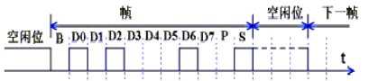
例题：传送8位数据45H（0100,0101B），奇校验，1个停止位
B:起始位
D7~D0:数据位，先发送D0位；
P：奇偶校验位；
S:停止位

Slide 22
帧错误(Frame error)
定义：串口数据每一次传输一个字节，每个字节有一个特定的格式比如起始位，数据位，校验位和停止位。帧错误的情况是收到一帧数据，但是不是期望格式的帧。
错误主要原因：串口和设备配置使用了不同的设置。

Slide 23
溢出(丢失)错误(Overrun error)
溢出错误：旧的数据没有及时被读入，新的数据覆盖了旧的数据
原因：一般溢出错误主要是由于单片机的速度较慢造成的。

Slide 24

UART 发送数据
外部时钟周期T_{c}和数据中每位数据所占时间T_{d}的关系：
$${T_{d}=K×T}_{C}$$
K=16或64

Slide 25
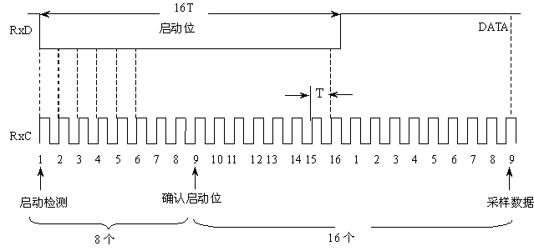
UART对数据的采样示意图（K=16）
采样时间： 时钟脉冲上升沿采样接收数据线;
起始位数据确认：当发现第一个“0”，之后又连续采到8个“0”
数据采样：每隔16个接收时钟脉冲采样RXD线一次。

Slide 26
9.2 8051的串行口
8051单片机串行口特点：
采用UART工作方式的全双工串行通信：
----同时发送、接收数据；
两个互相独立的接收、发送缓冲器：
----发送缓冲器只能写入，不能读出。接收缓冲器只能读出，不能写入；
3. 两个缓冲器可以共用一个地址号：99H；
4. 4种工作方式----SCON寄存器控制。

Slide 27
9.2.1串行接口的控制寄存器
----串行控制寄存器SCON(98H)、电源控制寄存器PCON(87H)
（1）串行控制寄存器SCON（98H）
功能：
确定串行通道的操作方式(SM0、SM1)；
控制串行通道的功能(SM2、REN)；
用于发送和接收第9个数据位（TB₈、RB₈）；
接收和发送中断标志（RI、TI）。

Slide 28
SCON各位：
D7 | D6 | D5 | D4 | D3 | D2 | D1 | D0
SM₀ | SM₁ | SM₂ | REN | TB₈ | RB₈ | TI | RI
1) SM_{O}、SM₁：指定串行通信的工作方式
SM₀
SM₁
方式
说明
波特率
0
0
0
移位寄存器工作方式
f_{OSC}/12
0
1
1
8位数据位的UART工作方式
可变
1
0
2
9位数据位的UART工作方式
f_{OSC}/64,f_{OSC}/32
1
1
3
9位数据位的UART工作方式
可变

Slide 29
2) SM₂: 多机通信控制位----主要用于工作方式2和方式3
D7 | D6 | D5 | D4 | D3 | D2 | D1 | D0
SM₀ | SM₁ | SM₂ | REN | TB₈ | RB₈ | TI | RI
当串行口工作为方式2或方式3时:
发送机(主机)：
初始化时设置SM₂=1；
发送第一帧信号---地址帧（第9位TB₈=1），寻找从机；
若找到从机，发送数据帧（第9位TB₈=0），开始通信；

Slide 30
2. 接收机(从机)：
初始化：SM₂=1；
若RB₈=0：不置位RI，不引起接收中断，不接收数据帧，继续监听；
若RB₈=1：置位RI，引起接收中断，中断服务程序判断所接收的地址帧和本机地址是否符合：若不符合，SM₂=1；若符合， SM₂=0，并接收发送方过来的后续信息。

Slide 31
综上所述，SM₂的作用：
发送机，SM₂=1 （程序设置）
在方式2和方式3中
RB₈=1，激活RI，引起接收中断
SM₂=1，若
接收机
RB₈=0，不激活RI，不引起接收中断
SM₂=0，无论RB₈=0还是RB₈=1，均激活RI引起接收中断
在方式1中，当接收时， SM₂=1，则只有收到有效停止位才激活RI
在方式0中， SM₂=0

Slide 32
D7 | D6 | D5 | D4 | D3 | D2 | D1 | D0
SM₀ | SM₁ | SM₂ | REN | TB₈ | RB₈ | TI | RI
3) REN:允许接收控制位
REN=1：允许接收状态，可启动串行口的接收器RXD，开始接收数据
REN=0：禁止接收状态。
4) TB₈:欲发送的第9位
在方式2和方式3时， TB₈为需要发送的第九个数据位；
可用作数据奇偶校验位；
在多机通信中表示是地址帧/数据帧标志位（TB₈=1/0）。
5) RB₈:欲接收的第9位
在方式2和方式3时， RB₈为需要接收的第九个数据位；
可用作数据奇偶校验位；
在方式1时，若SM₂=0，则RB₈是接收到的停止位，在方式0时，不使用RB₈。

Slide 33
D7 | D6 | D5 | D4 | D3 | D2 | D1 | D0
SM₀ | SM₁ | SM₂ | REN | TB₈ | RB₈ | TI | RI
6) TI:发送中断标志位
方式0：串行发送数据字第8位结束时，由内部硬件置TI=1，申请发送中断。
在其他方式时，在停止位开始发送时由硬件置位；
必须用软件使其复位。
7) RI:接收中断标志位
方式0：串行接收数据字第8位结束时，由内部硬件置TI=1，申请接收中断。
在其他方式时，在接收到停止位的中间时刻由硬件置位；
必须用软件使其复位。

Slide 34
（2）特殊功能寄存器 PCON（87H，没有位寻址）
D7 | D6 | D5 | D4 | D3 | D2 | D1 | D0
SMOD
4) SMOD :串行口波特率选择位
SMOD=1：使方式1、方式2、方式3波特率加倍；
SMOD=0：各工作方式的波特率不加倍。
复位时，SMOD=0。
指令：MOV PCON, #80H

Slide 35
（3）串行收发寄存器 SBUF（99H，没有位寻址）
发送过程 ( MOV SBUF, A)：
将需要发送的8位并行数据装入SBUF寄存器；
然后并行送给发送移位寄存器；
发送控制器在发送时钟TXC作用下，自动在发送字符前后添加起始位、停止位和其他控制位；
发送控制器在发送时钟TXC作用下，通过TXD线逐位发送出去；
接收过程 ( MOV A, SBUF)：
UART监视RXD线， 检测到RXD线上有一个低电平时开始接收字符；
UART接收到1位二进制数据位后则使移位寄存器左移移位；
字符接收完毕，移位寄存器中的数据字节装入串行接收数据缓冲器SBUF中；
发送缓冲器只能写入不能读出，而接收缓冲器只能读出，不能写入；
两个缓冲器可共有一个地址号（99H）。

Slide 36
9.2.2 串行接口的四种工作方式
1．方式0：移位寄存器方式—半双工方式
SBUF：作为同步移位寄存器使用；
TXD：产生移位时钟；
RXD：发送和接收串行数据；
SM₂：多机通信控制位SM₂=0；
输出频率：f_{osc}/12；
数据格式：8位，低位在前，高位在后；
波特率：固定；
TI、RI：CPU响应中断后，用软件方式清零。
波特率= f_{osc}/12

Slide 37
发送过程：
TI=0，通过 “MOV SBUF， A” 指令给SBUF发送字符；
RXD发送8位数据，TXD发送同步脉冲；
8位数据发送完毕，TI自动置1 ，向CPU请求中断；
CPU响应中断后，用软件使TI=0。
接收过程：
RI=0及REN=1，串行数据由RXD输入，TXD输出同步脉冲；
接收到8位数据后，RI自动置1，向CPU请求中断；
CPU响应中断，通过 “MOV A，SBUF” 指令接收SBUF中的数据，并使用软件使RI=0。

Slide 38
2．其他方式－UART方式
发送过程：
自动将发送缓冲区中内容送入发送移位寄存器；
先发起始位，再发数据字，先低位后高位，最后发停止位；
数据字加上奇偶校验位或可控位；
发送数据均由TXD端输出，发送完毕将中断标志位TI=1。
接收过程：
接收数据均由RXD输入；
接收一帧代码，并把此码的数据位并行送入接收缓冲寄存器，等待CPU取走；
接收完毕，置接收中断标志RI=1。响应中断后在中断服务程序中使RI清零。

Slide 39
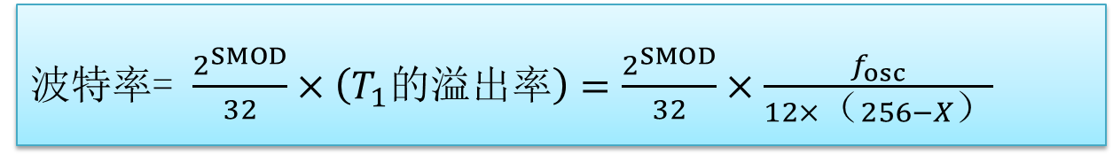
2.1．方式1：8位可变波特率方式---异步全双工
以TXD位串行数据的发送端，RXD为数据的接收端；
每帧数据为10位，1个起始位 “0”、8个数据位、1个停止位 “1”;
起始位和停止位发送时自动插入；
由定时器1提供移位时钟，波特率可变：
波特率= $\frac{2^{SMOD}}{32}×（T_{1}的溢出率）=\frac{2^{SMOD}}{32}×\frac{f_{osc}}{12×（256−X）}$
T1的溢出率：定时时间的倒数，X为定时器的初值

Slide 40

2.2 方式2：9位固定波特率方式---异步全双工、多机通信
TXD位：串行数据的发送端，RXD：数据的接收端；
一帧数据：1个起始位 “0”、9个数据位、1个停止位 “1”;
发送时第9位数据位：SCON寄存器的TB8位，接收到的第9位数据放在SCON寄存器的RB8位；
第9位数据可作为检验位，也可作为多机通信中传送的地址还是数据的特征位；
由定时器1提供移位时钟，波特率固定:
波特率=${(2^{SMOD}×f_{osc})}/{64}$

Slide 41
方式3：9位可变波特率方式---异步全双工、多机通信
引脚使用及数据格式与方式2相同；
波特率可变；
波特率方式计算格式与方式1相同。

Slide 42
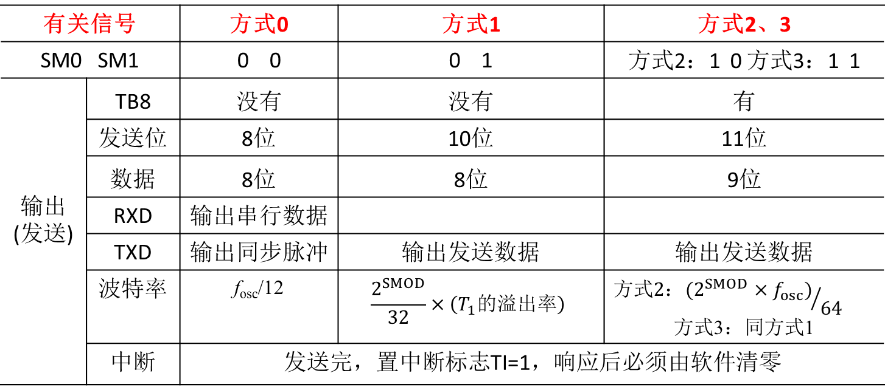
串行接口工作方式比较
有关信号 |  | 方式0 | 方式1 | 方式2、3
SM0 SM1 |  | 0 0 | 0 1 | 方式2：1 0 方式3：1 1
输出 (发送) | TB8 | 没有 | 没有 | 有
 | 发送位 | 8位 | 10位 | 11位
 | 数据 | 8位 | 8位 | 9位
 | RXD | 输出串行数据
 | TXD | 输出同步脉冲 | 输出发送数据 | 输出发送数据
 | 波特率 | f_{osc}/12 | $$\frac{2^{SMOD}}{32}×（T_{1}的溢出率）$$ | $${方式2：(2^{SMOD}×f_{osc})}/{64}$$ 方式3：同方式1
 | 中断 | 发送完，置中断标志TI=1，响应后必须由软件清零

Slide 43
有关信号 |  | 方式0 |  | 方式1 | 方式2、3
SM0 SM1 |  | 0 0 |  | 0 1 | 方式2：1 0 方式3：1 1
输入(接收) | RB8 | 没有 |  | 若SM2=0，接收停止位 | 接收发送的第9位数据
 | REN | REN=1， 允许串行接收
 | SM2 | SM2=0 |  | SM2=0 | 主从串行通信时从机SM2=1 接收数据时，SM2=0
 | 接收位 | 8位 |  | 10位 | 11位
 | 数据 | 8位 |  | 8位 | 8位
 | RXD | 串行数据输入 |  | 串行数据输入
 | TXD | 同步信号输出
 | 波特率 | 同发送情况
 | 接收条件 | 无条件 | RI=0且 SM2=0或停止位=1 |  | RI=0且 SM2=0或接收的第9个数据=1
 | 中断 | 接收完，置中断标志RI=1，响应后必须由软件清零

Slide 44
TB8功能：
可用于多机通信或作为奇偶校验位使用；
TB8位作为奇偶校验位：数据写入SBUF之前，先将数据的奇偶位写入TB8；
其发送程序如下（设工作寄存器区2的R0作为发送数据区地址指针）：
RIPTI: PUSH PSW ;保护现场
PUSH ACC
SETB PSW.4
CLR PSW.3 ;选择工作寄存器区2
CLR TI ;发送中断标志TI清零
MOV A,@R0 ;取数据
MOV C, P
MOV TB8,C
MOV SBUF,A ;数据写入到发送缓冲器，启动发送器
INC R0 ;数据指针加1
POP ACC
POP PSW ;恢复现场
RETI

Slide 45
9.2.3 多处理机通信
多机通信的控制位:SCON中的SM2位;
多机通信方式特点：
一台主机，多台从机系统；
主机发送信息可被各从机接收;
从机只能对主机发送信息;
从机间互相不能直接通信。

Slide 46
多机系统使用两类信息：
地址信息:用于选择从机；
数据信息;
使用第9位区分两类信息:
地址帧：第9位为1
数据帧：第9位为0
工作原理：
从机系统：由初始化程序将串行口置成工作方式2或3，SM2=1，REN=1，处于接收状态；
当和某一从机通信时，主机先发出地址帧确定某从机的地址，接着才能送数据或命令；
当从机接收地址帧信息后，因第9数据位为“1”，激发中断标志RI=1，中断CPU；
CPU响应中断后进入中断服务程序，比较主机送来的地址号与本从机的地址号，若地址相等，则使本机之SM2置“0”，为接收主机接着送来的数据帧作准备；
地址号不符的其他从机维持SM2=1状态，对主机以后发出的数据帧信息不予理睬，不激发中断标志，RI=0；
从而实现了主从一对一通信（点――点通信）。

Slide 47
9.2.4 波特率的设定
工作于方式0：波特率为振荡频率的1/12，固定不变。
方式2：波特率可变：
1. 当SMOD=0时，为振荡频率的1/64；
2. 当SMOD=1时，为振荡频率的1/32。工作于方式1和3时，。
工作在方式1、3：波特率是可变的，通过编程改变定时器1(通常为方式2)的溢出率来实现的串行口波特率由下式求得：
溢出率：取决于TH1中的自动重新再装入值：
将此值代入求波特率的算式，可求得
波特率＝ ×（定时器1的溢出率）
溢出率＝
串行口的波特率＝ ×

Slide 48
9.2.5 串行接口通信应用举例
编程要点如下：
1）选定正确的控制字：
保证串行口功能的初始化；
2）选择合适的波特率：
设置定时器1的工作方式和时间常数；
3）启动定时器1；
4）开放串行口中断；
5）开放总的中断；
6）编制中断服务程序，在中断服务程序中设置清除中断标志指令。
MOV SCON, #data
MOV TMOD, #data；
MOV TH1, #data;
MOV TL1, #data;
SETB TR1
SETB ES
SETB EA
CLR TI

Slide 49
举例：
设有甲、乙两台单片机，编出两台单片机间实现如下串行通信功能的程序（假设系统时钟位11.0592MHz，波特率为9600 bit/s）。甲机发送：将首址为ADDRT的128个字节(外部数据存储器)的数据块顺序向乙机发送；乙机接收：将接收的128个字节的数据，顺序存放在以首址为ADDRR的数据缓冲区中。
解题要点：
选定正确的控制字，以保证接口功能的初始化；
选择合适的波特率，这主要是选择定时器1的方式和时间常数的确定;
在串行中断服务程序中要设置清除中断标志指令，否则将产生另一个中断。
MOV SCON,#01000000B
MOV TMOD,#20H
MOV TH1,#0FDH
MOV TL1,#0FDH
11.0592MHz = 192*57600 = 384*28800 = 576*19200 = 1152*9600
CLR TI

Slide 50
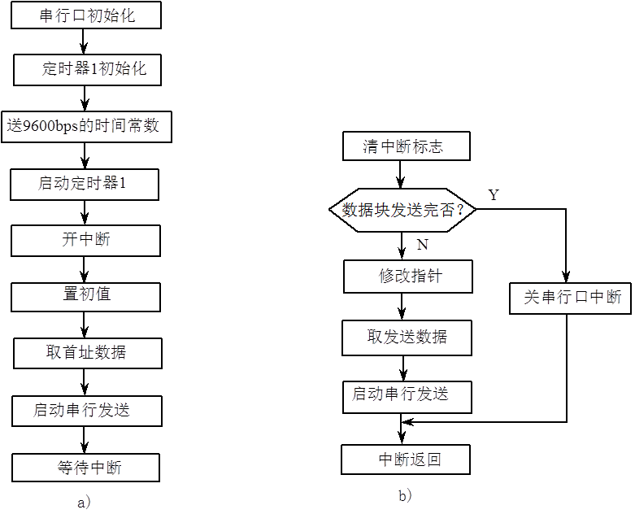
甲机发送数据的主程序流程图
甲机发送数据的中断服务流程图

Slide 51
发送程序：
ORG 0000H
LJMP MAINT ;跳至主程序入口
ORG 0023H
LJMP INTSE1 ;转至串行中断服务程序
ORG 0100H
MAINT: MOV SP，#60H ;设置堆栈指针
MOV SCON,#01000000B ;置串行口工作方式1
MOV TMOD,#20H ;定时器1为工作方式2
MOV TH1,#0FDH
MOV TL1,#0FDH
SETB TR1 ;启动定时器1
SETB EA ;开中断
SETB ES ;串行口开中断
MOV DPTR,#ADDRT ;首址送DPTR
MOV R0,#00H ;传送字节数初值
MOVX A,@DPTR ;取第一个发送字节
MOV SBUF,A ;启动串行口发送
SJMP $ ;中断服务程序
;产生9600波特率的时间常数

Slide 52
INTSE1: CLR TI ;将中断标志清零
CJNE R0,#7FH, LOOP ;判别128个字节都发送完没有
CLR ES ;全部发送完毕，禁止串行口中断
SJMP ENDT ;转中断返回
LOOP: INC R0 ;修改字节数指针
INC DPTR ;修改地址指针
MOVX A,@DPTR ;取发送数据
MOV SBUF,A ;启动串行口
ENDT: RETI ;中断返回
END

Slide 53
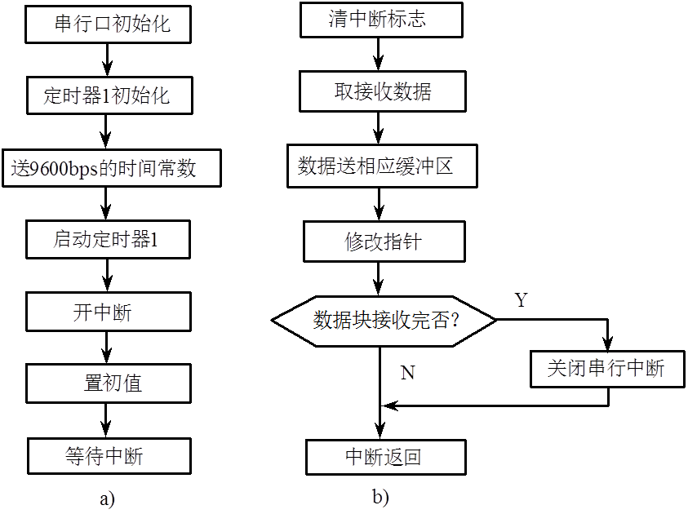
乙机接收数据的主程序流程图
乙机接收数据的中断服务流程图

Slide 54
接收程序：
ORG 0000H
LJMP MAINR ;转主程序
ORG 0023H
LJMP INTSE2 ;转串行口中断服务程序
MAINR: MOV SCON,#01010000B ;串行口为接收口，在工作方式1
MOV TMOD,#20H ;定时器1为工作方式2
MOV TH1,#0FDH ;产生9600波特率的时间常数
MOV TL1,#0FDH
SETB TR1 ;启动定时器1
SETB EA ;开中断
SETB ES ;串行口开中断
MOV DPTR,#ADDRR ;数据缓冲区首址送DPTR
MOV R0,#00H ;置传送字节数初值
SJMP $

Slide 55
INTSE2: CLR RI ;清中断标志
MOV A,SBUF ;取接收的数据
MOVX @DPTR,A ;接收的数据送缓冲区
CJNE R0, #7FH,LOOP ;判别接收完没有。
CLR TR1 ;全部接收完毕则关定时器1
CLR ES ;关串行口中断
SJMP SEND
LOOP: INC R0 ;修改计数指针
INC DPTR ;修改地址指针
SEND: RETI

Slide 56
例2 设有甲、乙两台单片机，编写程序，使用调用子程序的方法进行串行通信。
甲机（发送机）；从内部RAM单元30H～35H中取出6个ASCII码数据，在最高位加上奇偶校验位后由串行口发送。采用8位异步通信，波特率为1200bps，（假设系统时钟11.0592MHz）。
乙机（接收机）：把接收到的ASCII码数据，先进行奇偶校验，若校验正确，将数据依次存放在内部RAM区30H～35H单元中。若校验出错，则将出错信息“0FFH”存入相应的单元。

Slide 57
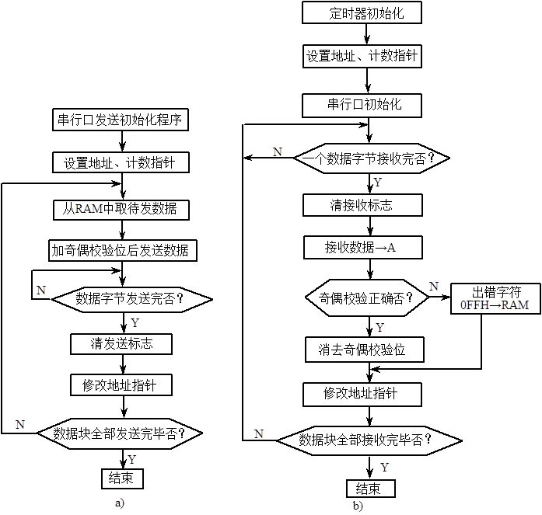
调用子程序的查询方式串行通信甲机发送流程图
调用子程序的查询方式串行通信乙机接收流程图

Slide 58
甲机：主程序
ORG 0000H ;主程序入口
LJMP MAINT
ORG 0030H
MAINT: MOV SP,#60H
MOV TMOD,#20H ;置定时器1为工作方式2
MOV TH1,#0E8H ;置波特率时间常数
MOV TL1,#0E8H
MOV SCON,#40H ;置串行口为工作方式1
SETB TR1 ;启动定时器1工作
MOV R0,#20H ;数据首地址送R0
MOV R7,#06H ;传送字节数送R7
LOOPT: MOV A,@R0 ;取一个待传送的数据字节
LCALL DATAOUT ;调用串行可发送子程序
INC R0 ;修改地址指针
DJNZ R7,LOOPT ;若没有全部发送完毕，
;则转LOOPT继续发送
SJMP $ ;串行口发送子程序

Slide 59
DATAOUT: MOV C,P ;设置奇偶校验位（补奇）
CPL C
MOV ACC.7,C
MOV SBUF,A ;等待数据字节发送完毕
CLR TI ;清发送标志TI，
;为下一数据字节串行发送作准备
RET
END

Slide 60
乙机：主程序
ORG 0000H ;主程序入口地址
LJMP MAINR
ORG 0030H
MAINR: MOV SP,#60H
MOV TMOD,#20H ;置定时器1为工作方式2
MOV TH1,#0E8H ;置波特率时间常数
MOV TL1,#0E8H
MOV SCON,#52H ;置串行口为工作方式1，REN=1
SETB TR1 ;启动定时器1
MOV R0,#20H ;存放数据首地址送R0
MOV R7,#06H ;存放数据字节数送R7
LOOP: LCALL DATAIN ;调用接收子程序
JC ERROR ;若C＝1，转出错处理程序
MOV @R0,A ;将接收的数据送指定RAM单元中
LJMP LOOPC
ERROR: MOV @R0,#0FFH ;将出错字符”0FFH”送指定单元
LOOPC: INC R0 ;修改地址指针
DJNZ R7,LOOP ;若没全部接收完毕，
;则继续接收数据；否则顺序进行
SJMP $

Slide 61
作 业
习题1, 2 , 3，4，5;
习题8

